Slide 1
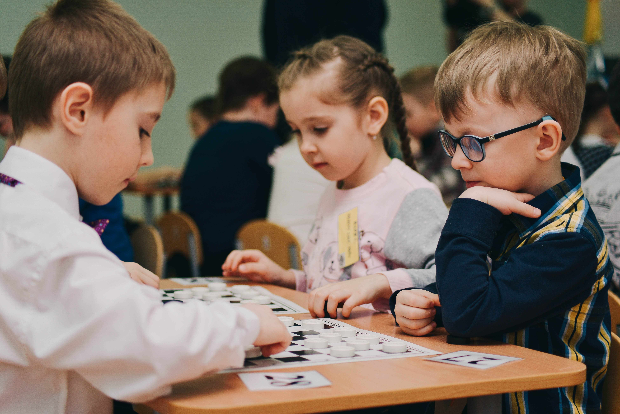
Организация работы с одаренными детьми
Подготовила: Комиссар Т.В.
МБОУ СШ №19
Учитель математики

Slide 2
Цель работы:
Целью работы с одаренными обучающимися является создание условий для развития одаренности учащихся и поддержка одаренных детей, повышение качества их обучения, расширение возможностей развития индивидуальных способностей, улучшение условий социальной адаптации учеников, гармонизация отношений в системах «учитель – одаренный ученик», «одаренный ученик – ученик», «одаренный ученик – родитель».

Slide 3
Характерные черты одаренных детей:
Схватывает быстро и понимает новые идеи
Стремиться к познанию
Быстрый прогресс в усвоении школьной программы
Владение большим объемом общей информации
Способность к размышлению
Хорошая память и наблюдательность
Интеллигентная речь
Оригинальность

Slide 4
Методы работы с одаренными детьми:
Проблемный метод. Обучение с созданием проблемной ситуации и управлением поиском решения проблемы.
Поисковый метод. Один из активных методов обучения, требующий от учащихся самостоятельного разрешения поставленной задачи.
Эвристический метод.
Исследовательский метод. Постановка педагогом познавательных и практических задач, требующих самостоятельного творческого решения.
Проектный метод. Обучение через делание, когда учащийся самостоятельно формулирует учебную проблему, собирает информацию, планирует возможные варианты решения проблемы и делает выводы.
Метод творческих и нестандартных заданий.
Метод развития критического мышления.
Мозговой штурм. Стимулирование творческой активности учащихся путём применения специальных правил обсуждения.
Кластер. Графическое оформление учебного материала.

Slide 6
Виды упражнений и заданий при работе с одаренными детьми:
Частично-поисковые задачи
Задания с отстроченным вопросом
Интеллектуальные разминки
Творческие задания
Интегратив-ные задания
Интерактивные задания

Slide 9
Спасибо за внимание!

